Slide 1
217*2**5
일본어일본학과
남*은
일본의 기후와 자연재해

Slide 2
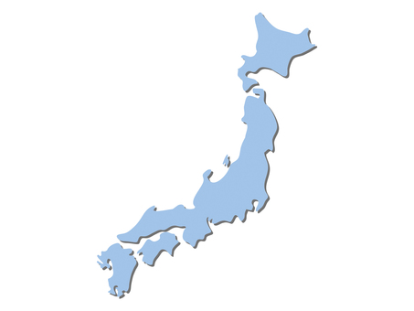
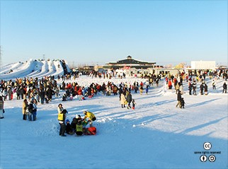
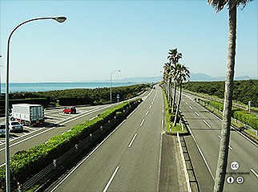

Slide 3
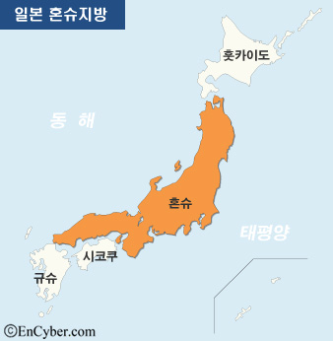

Slide 4
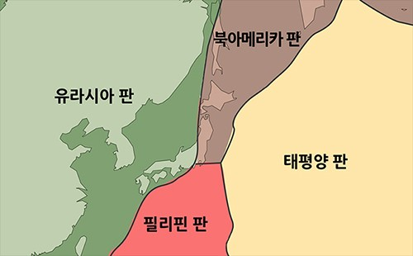
1차 재해
2차 재해

Slide 5
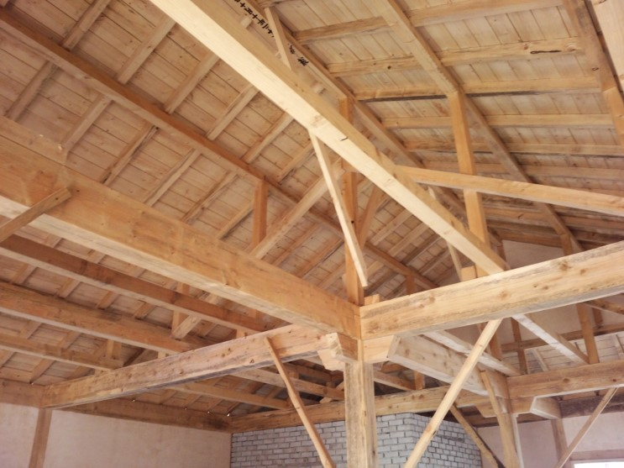
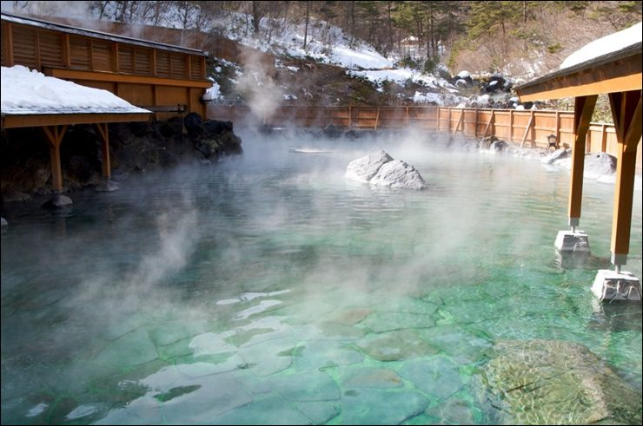
지진이 일본 문화에 끼친 영향

Slide 6
일본의 지진 대책
https://news.naver.com/main/read.nhn?mode=LPOD&mid=tvh&

Slide 7
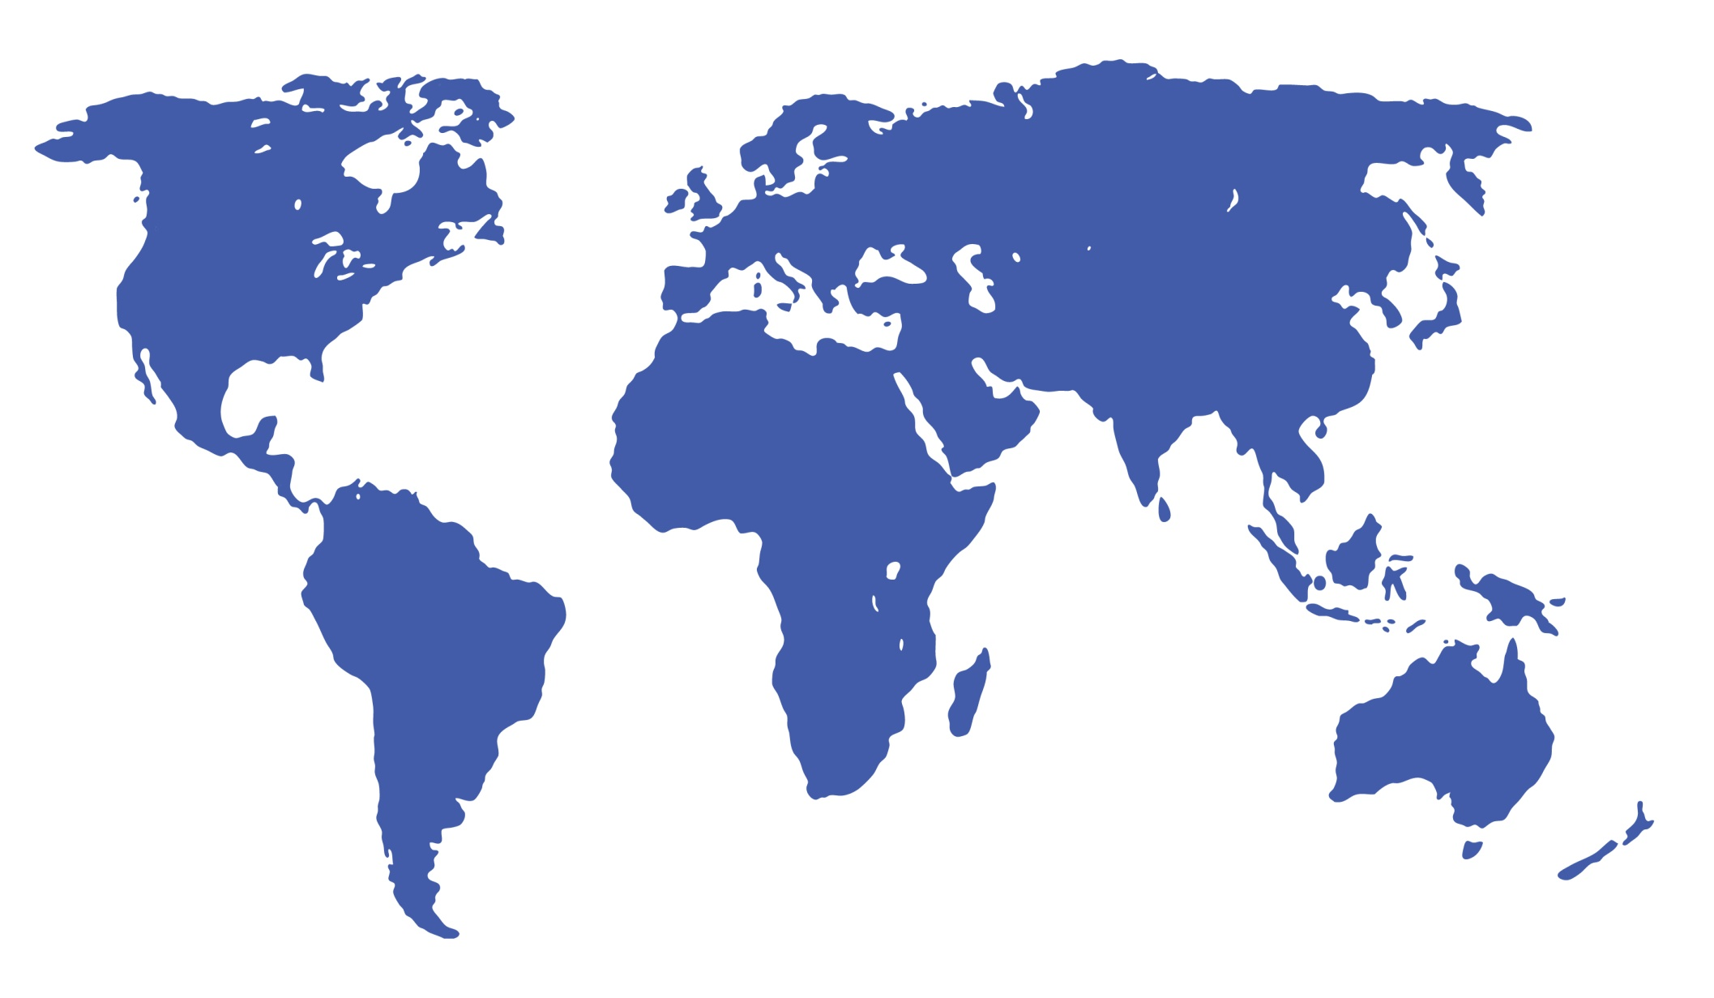

Slide 8
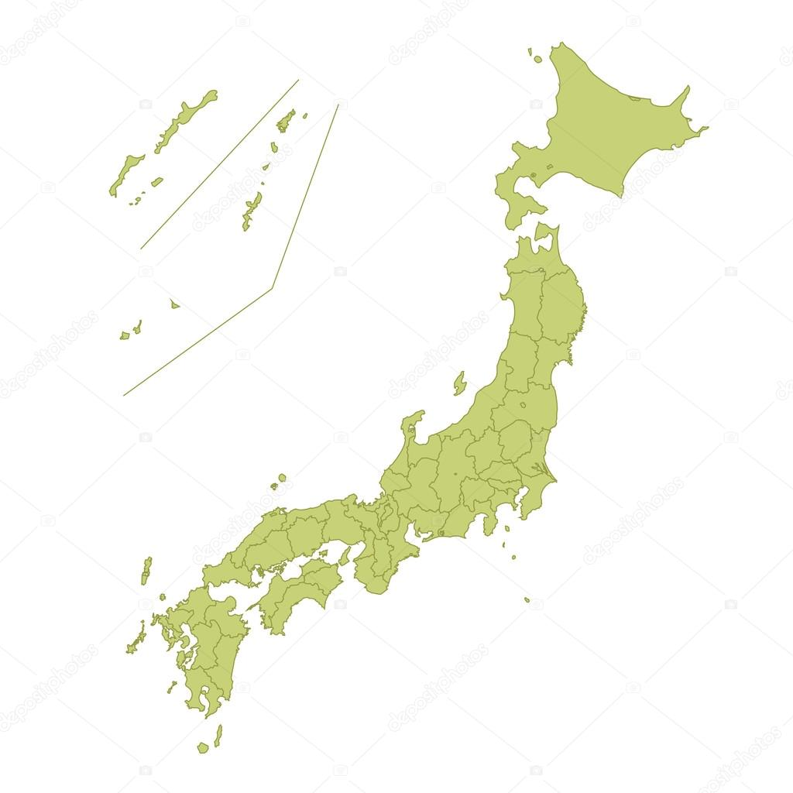
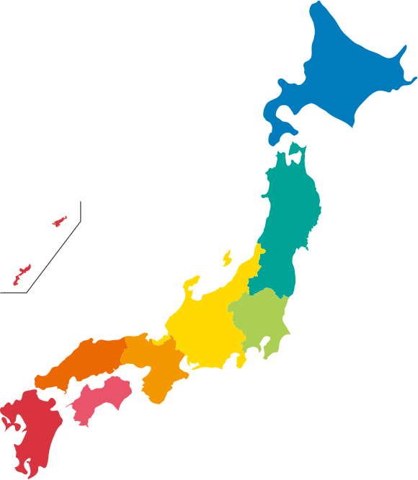
홋카이도
홋카이도
도호쿠
오키나와
혼슈
주부
간토
주고쿠
긴키
6900여개의 섬들
시코쿠
시코쿠
규슈
규슈

Slide 9
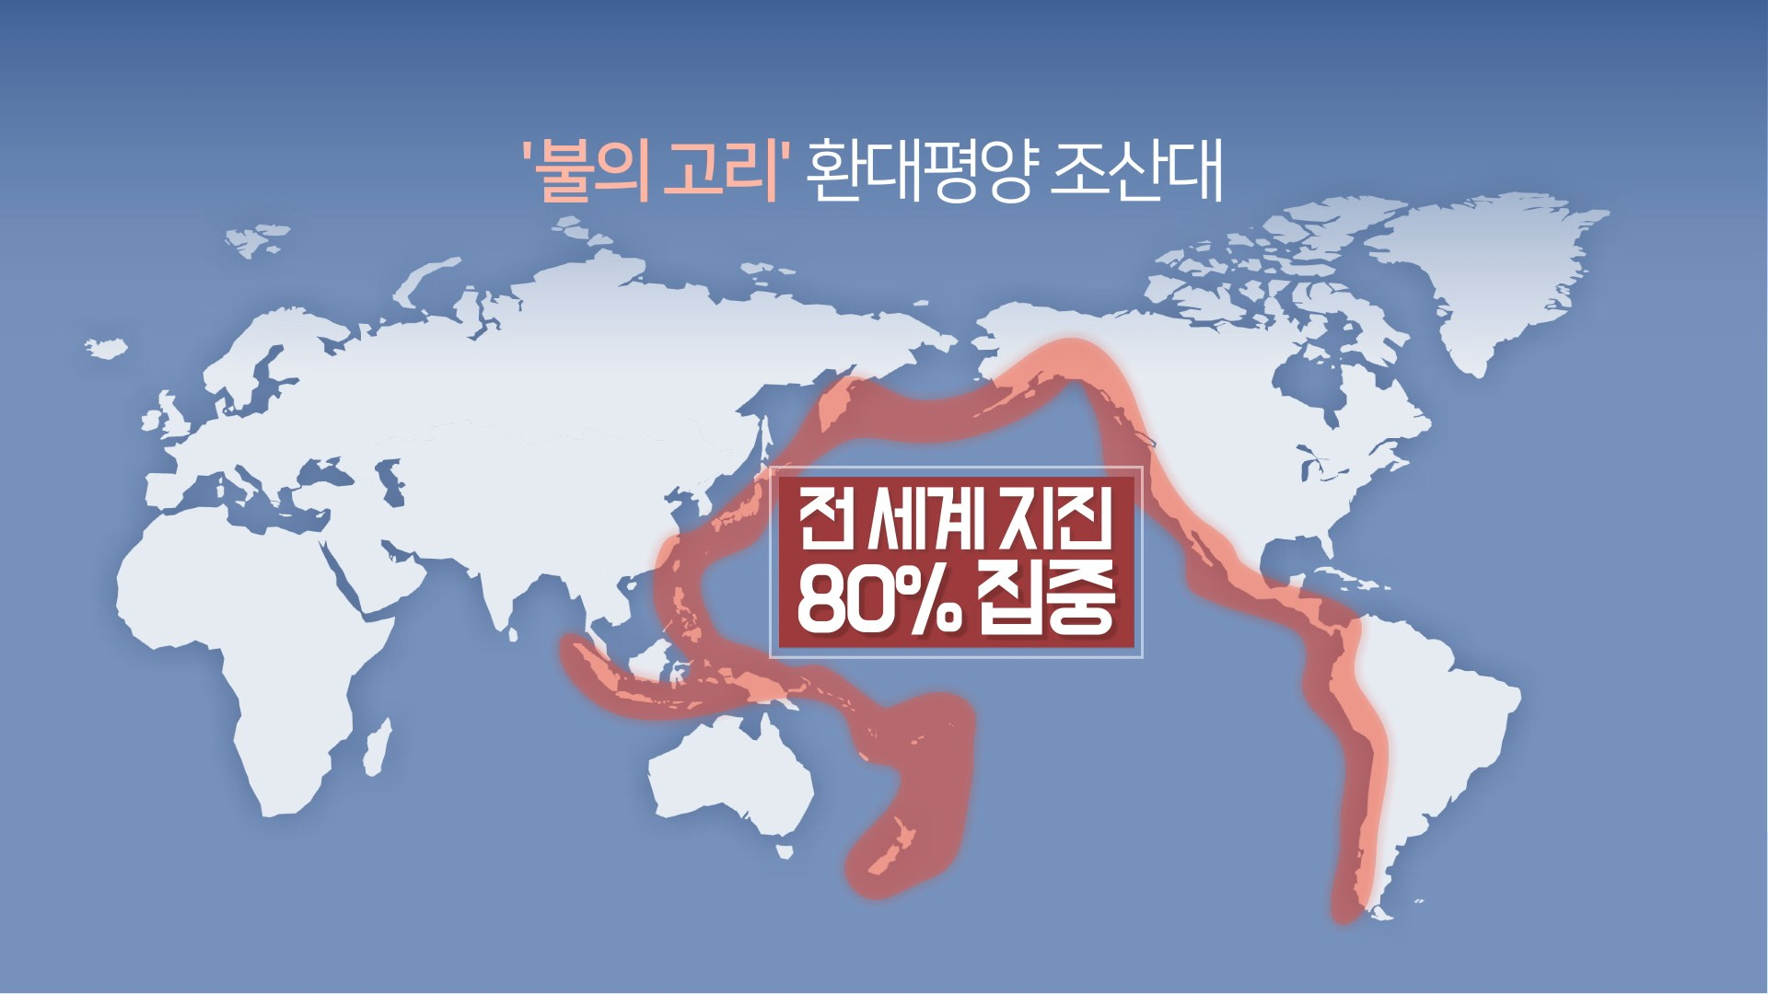
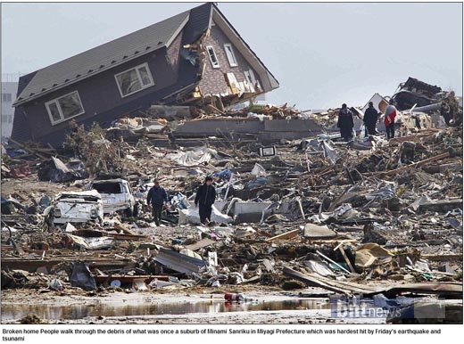
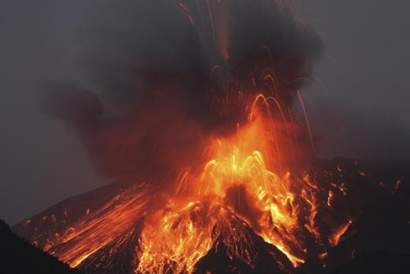

Slide 10
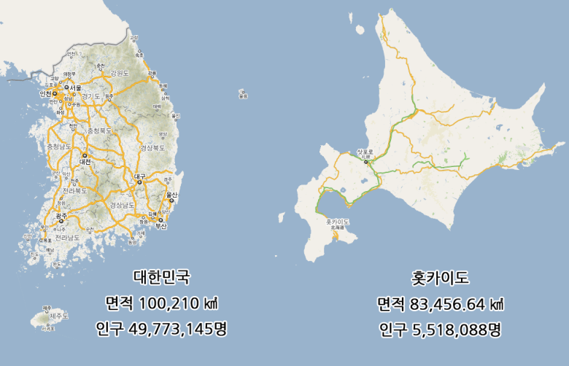
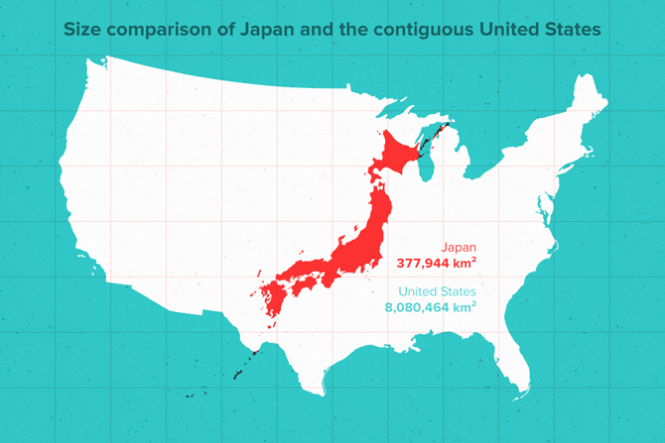

Slide 11
일본의 인구
19세기에 3,000~4,000만 명이던 것이 점차 증가해 1967년에는 1억 명에, 그 후로도 계속 증가해 왔다.
그러나 1973년을 정점으로 출생률이 낮아지기 시작하면서 인구 증가율은 1995년부터 2000년까지 5년 동안 불과 1.1% 정도에 머물렀다.
2006년에는 1억 2,774만 명을 정점으로 감소할 것으로 예견 되었다.
현재 일본의 인구는 1억 2,685만 4,745명이다.출생률의 저하로 일본은 고령화 사회로 변모해 가고 있다.
65세 이상의 고령 인구는 앞으로도 계속 증가해 결국 인구 4명당 1명은 고령자가 될 것으로 내다보고 있다.
따라서 생산연령(15~64세) 인구 2.4명이 1명의 고령자를 부양해야 하는 결과가 되어 큰 사회문제가 될 것으로 전망된다. 현재 일본에서는 이에 대한 대책 마련에 부심하고 있다.

Slide 12
지리적 특성에 따른
일본의 산업발전
-213*0**9 사회학과 양*락-

Slide 13
지리적 특성에 따른 일본의 산업발전
일본의 산업구조
공업 – 26.2%
일본은 3차 산업으로 대표되는 서비스업이
가장 발달해 있으며 그 다음으로 2차 산업이
발달되어 있음
농업 – 3.9%
서비스업 – 69.8%

Slide 14
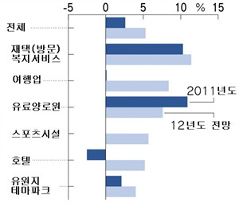
지리적 특성에 따른 일본의 산업발전
일본의 산업구조
서비스업의 경우 노인 복지산업과
관광 산업이 발달한 상태
노인 복지 산업으로는 독거노인들을
대상으로 한 재택 방문과 유료 양로원이
발달했으며 관광 산업으로는 여행 관련
산업을 중심으로 한 호텔과 테마파크 관련
산업이 발달함

Slide 15
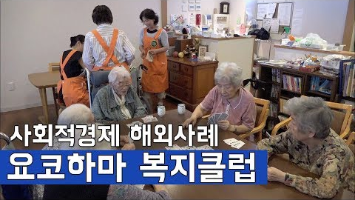
지리적 특성에 따른 일본의 산업발전
일본의 산업구조

Slide 16
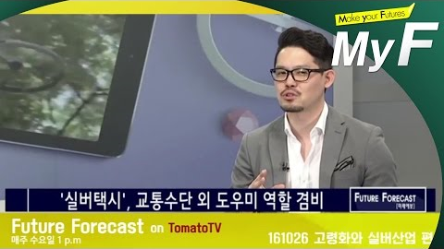
지리적 특성에 따른 일본의 산업발전
일본의 산업구조

Slide 17
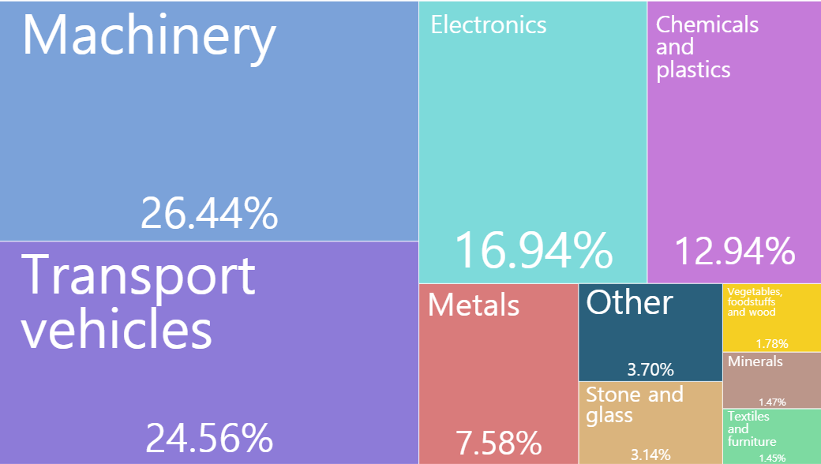
지리적 특성에 따른 일본의 산업발전
일본의 산업구조
일본의 공업은 고부가가치 산업 위주로
발달함
자동차 산업과 철강 산업은 세계 1위의
자리를 차지하고 있으며 공업이
내수 부진으로 인한 아베노믹스의 한계를
돌파시켜주는 황금 열쇠 역할을 하고 있음

Slide 18
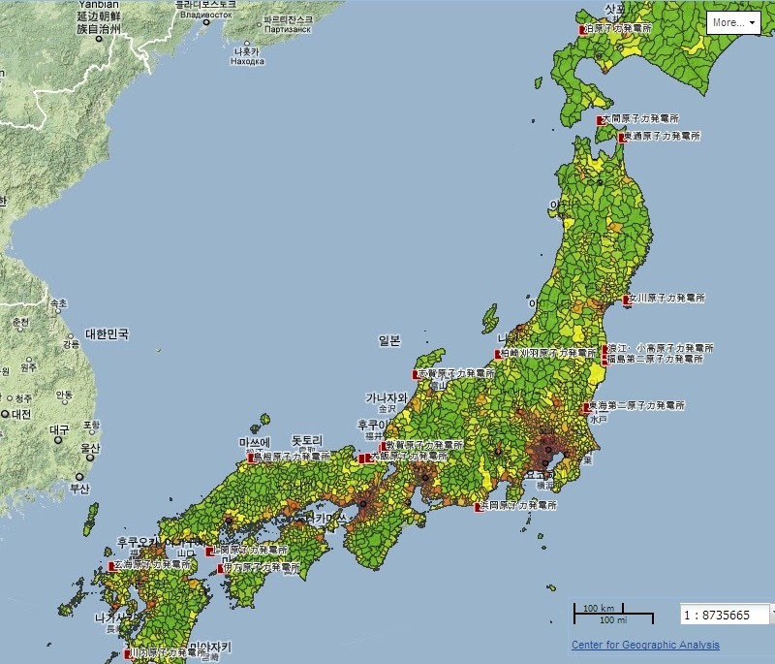
지리적 특성에 따른 일본의 산업발전
일본의 지리적 특징과 산업발전
일본의 지형은 우리나라와 비슷하게
국토 전체의 70%가 삼림으로 이루어져 있음
일본은 천연자원이 매우 부족한 나라로
에너지 자급률이 전체적으로
17%밖에 되지 않음

Slide 19
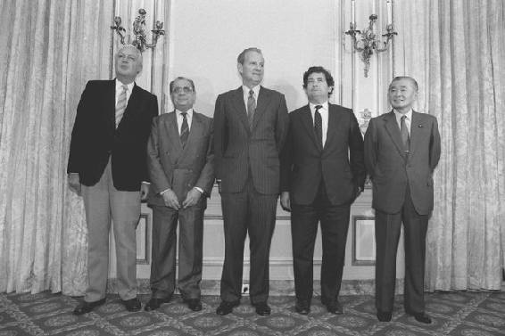
지리적 특성에 따른 일본의 산업발전
일본의 지리적 특징과 산업발전
플라자 합의
세계 무역과 경제 불균형을 바로잡자는 명분으로
1985년 미국 뉴욕 플라자 호텔에서 개최한 회의
일본의 내수시장이 세계 2위 수준까지 격상

Slide 20
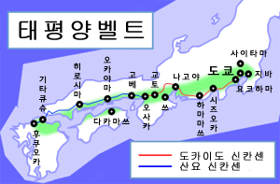
지리적 특성에 따른 일본의 산업발전
일본의 지리적 특징과 산업발전
게이힌 공업지대
주쿄 공업지대
한신 공업지대
기타큐슈 공업지대

Slide 21
지리적 특성에 따른 일본의 산업발전
일본의 지리적 특징과 산업발전
게이힌 공업지대
한신 공업지대
주쿄 공업지대
기타큐슈 공업지대
제철소·정유공장·
종합석유화학단지·
조선소 등 중공업이
발달해 있으며
규모나 생산액이나
일본 최대의 공업지역
게이힌 공업지대와
마찬가지로 중화학공업이
발달했으며 게이힌
공업지대와 연결되어
게이한신 공업지대로
불리기도 함
직물·도자기·자동차·등을
주로 생산하며 특히 일본
최대의 자동차 생산지
기타큐슈 시를 중심으로
발달한 공업지대로
태평양 벨트의
서쪽 부분에 위치

Slide 22
쿠릴 열도 분쟁
217*1**2 곽*호

Slide 23
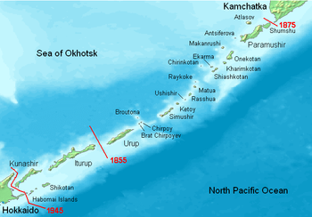
쿠릴 열도란?

Slide 24
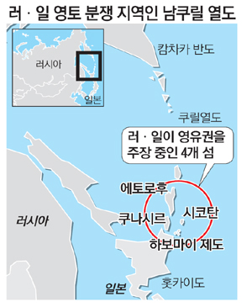
쿠릴 열도 분쟁

Slide 25
각국의 주장
일본
러시아
일본은 이 섬이 홋카이도에 부속된 일본의
고유 영토라 주장하고 있으며, 1945년 소련에게 빼앗긴
이 섬들을 돌려 줄 것을 요구하고 있다.
1855년 제정 러시아와 체결한 ‘통상 및 국경에
관한 양자조약’을 근거로 쿠릴 4개 섬에 대한 영유권
주장.
샌프란시스코 강화조약에서 일본은 쿠릴 열도 전체에 대한 일체의 권리를 이미 포기했고, 이투루프 섬과 쿠나시르 섬은 일본이 영유권을 포기한 쿠릴 열도에 포함된다.
얄타 회담에서 소련의 참전이나 전후의 쿠릴 열도 할양은 연합국에 의헤 사전에 승낙되었다.
도쿄 재판 확정 판결은 “일소 중립 조약은 성의 없이 체결된 조약이며 소련에 대한 일본의 침략 기도를 진행시키려는 수단으로 이용된 것이다” 라고 밝히고 있다.

Slide 26
관련 영상
https://youtu.be/kQOK3e9-Sdc

Slide 27
영토 분쟁
( 센카쿠 열도, 독도)
일본어일본학과
217*2**5
권*현

Slide 28
목차 ( 센카쿠 열도 영토분쟁 )
센카쿠 열도란 ?
센카쿠 열도 분쟁이 일어난 발단과 원인
센카쿠 열도에 대한 일본, 중국, 대만의 주장
센카쿠 열도 분쟁의 결과와 전망& 해결방안

Slide 29
목차 ( 독도 영토 분쟁 )
독도란 ?
독도 영토 분쟁이 일어난 발단과 원인
독도에 대한 한국과 일본의 주장
독도 영토 분쟁의 결과와 전망& 해결방안

Slide 30
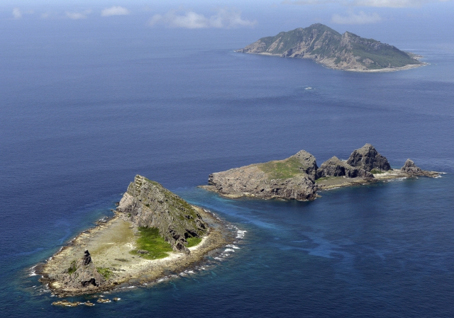
센카쿠 열도 분쟁
우오쓰리섬 (魚釣島)
미나미코섬(南小島)
구바섬(久場島)
다이쇼섬(大正島)
키타코섬(北小島)
오키노키타 암(沖の北岩)
오키노미나미 암(沖南岩)
도비세(飛瀬)
센카쿠 열도란?
일본이 관할(실효지배)
현재 무인도로 남아있음.
면적 : 7 km² 여러 개의 섬과 암초로 구성.
명칭
日 : 센카쿠 열도
中 : 댜오위다오
臺 : 댜오위타이

Slide 31
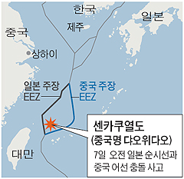
센카쿠 열도 분쟁
센카쿠 열도 분쟁이 일어난 발단과 원인?
에너지 자원 매장
(중동 원유국에 필적하는 양)
2. 배타적 경계 수역
3. 중동과 동북아를 잇는 해상교통로이자 전략요충지
발단
원인
[1968년 외교부]
부근 해역에서 에너지 자원이 매장되어있다는 가능성이 지적.
(에너지 자원 – 석유 등)

Slide 32
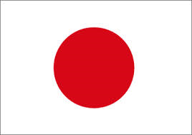
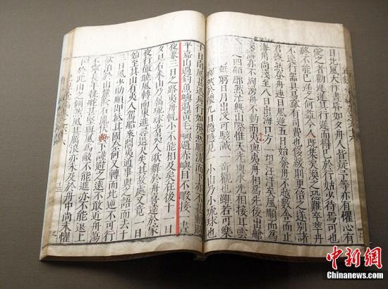
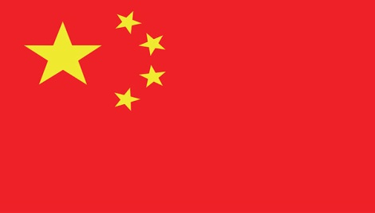
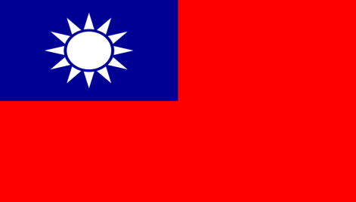
센카쿠 열도 분쟁
센카쿠 열도에 대한 일본, 중국, 대만의 주장
고유의 영토.
류큐왕국을 오키나와 현으로 종속.(1879年)
무인도임을 확인 -> 오키나와 현으로 편입
미국이 신탁통치를 할 때 중국은 문제제기 하지 X.
명나라가 류큐국에 보낸 책의 기록.
<천칸 『 사류구록 』(1534년), 곽여림 『 사류구록 』(1561年)>
지리적으로 일본보다 더 가까움.
중, 미, 영국은 일본에게 빼앗은 모든 영토를 돌려주라고 규정.(1943年 12月)
(포츠담회담, 카이로회담 -규정이 실행해야 된다고 재확인.)

Slide 33

센카쿠 열도 분쟁
센카쿠 열도의 분쟁의 결과와 전망&해결방안
결과
일본의 실효지배
(무인도에 명칭 부여.
&실효지배 강화정책)
중국과 군사적 대립.(무력화)
해결방안
명확하게 제시 X
전망
중일회담
(양국관계 개선)

Slide 34
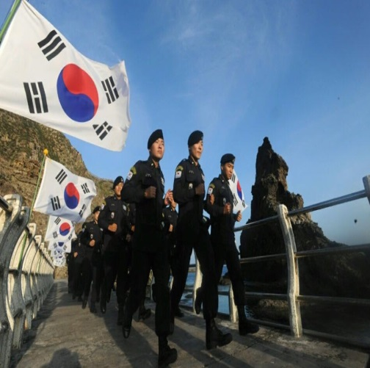
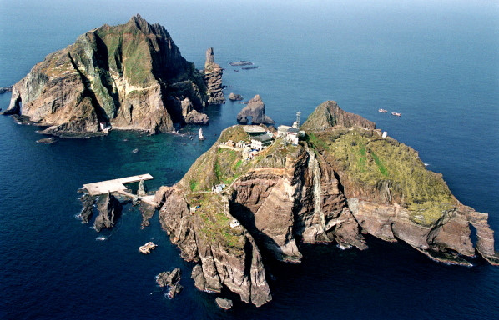
독도 영토분쟁
독도란?
독도 경찰이 실효적 지배.
천연기념물로 지정
자연과학적 학술가치
면적 : 187,554㎡
동도(東島), 서도(西島),89개 부속도서로 구성
명칭
日 : 다케시마
韓 : 독도

Slide 35
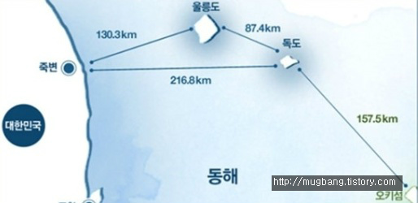
독도 영토 분쟁
독도 영토 분쟁이 일어난 발단과 원인?
[엄청난 가치를 지니고 있는 섬.]
1. 메탄하이드레이트
2. 석유, 가스
3. 수산자원
발단
원인
[1952년 1월]
‘이승만 라인’을 선언(이승만대통령)
독도를 한국령으로 공포
영토분쟁 시작

Slide 36
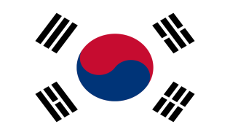
독도에 대한 한국과 일본의 주장?
韓國 | 日本
여러 서적에 독도가 표기 (15세기) | 옛날부터 독도를 인식하고 있었다는 근거X
독도가 일본의 영토가 아님을 알 수 있음. (일본이 제시한 자료 中) | 옛날부터 독도의 존재를 인식.
비변사에서 철저한 조사 (안용복 활동) | 진술내용이 맞지 않음. 의문점 多.
일본의 영토에서 제외되어 있음. (17세기 중엽, 19세기 말) | 정박장으로 독도 이용. (고기잡이) 17세기에 독도 영유권 확립.
대일강화조약 직후 독도가 관할구역에서 제외. (=평화조약[샌프란시스코]) | 한국은 영토를 포함시키도록 요구 -> 미국이 거부 (평화조약)
한국의 항의에 독도를 훈련구역에서 해제. 대한민국 측에 공식으로 통고. | 주일미군의 폭격훈련구역으로 지정. 일본 영토로 취급.
독도에 대한 영유권을 확립한 사실X | 한국은 독도를 불법점령. 일본은 엄중하게 항의.

Slide 37
독도 영토분쟁
독도 영토 분쟁의 결과와 전망&해결방안
결과
한국측 배타수역에 대한 수로 탐사.
한/일 양국의 외교분쟁
해결방안
독도 역사 교육 강화
엄중히 대응.
냉철하고 효과적인 방안 의존.
전망
영토 분쟁은 계속될 것으로 보임.

Slide 38
센카쿠열도&독도 영토분쟁 영상
센카쿠 열도
https://www.youtube.com/watch?v=MmGux5pcZiQ
독도
[3회] 일본이 우겨대는 ‘독도’, 속내는 ‘불붙는 얼음’ 때문? - YouTube

